Slide 1
Période 4
Semaine 6
Lundi

Slide 2
Programme de la séance
- Les nombres entiers : Entraînement mission 1
- Calcul :
Défi 29 questions n°7

Slide 3
Les nombres entiers : Entraînement mission 1

Slide 4
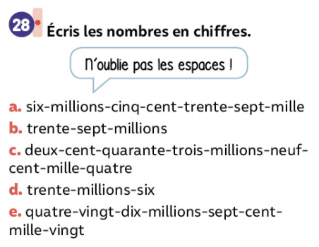
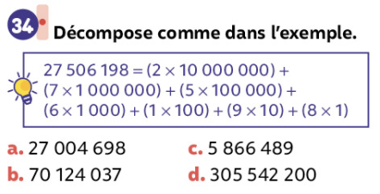
CM1
Les nombres entiers - entraînement
Ex. 28 et 29 p.14, ex. 32 et 34 p.15

Slide 5
Calcul :
Défi 29 questions n°7

Slide 6
CM1
Défi calcul

Slide 7
Période 4
Semaine 6
Mardi

Slide 8
Programme de la séance
- Les nombres entiers : Mission 2
- Calcul :
Correction défi n°7

Slide 9
Les nombres entiers :
Mission 2

Slide 10
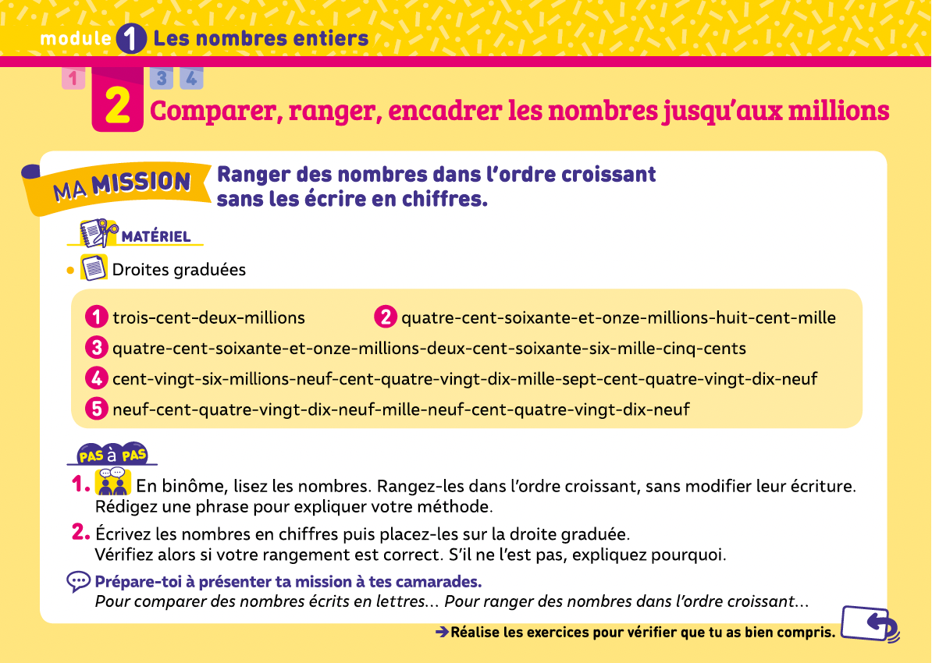
CM1
Les nombres entiers : Mission 2

Slide 11
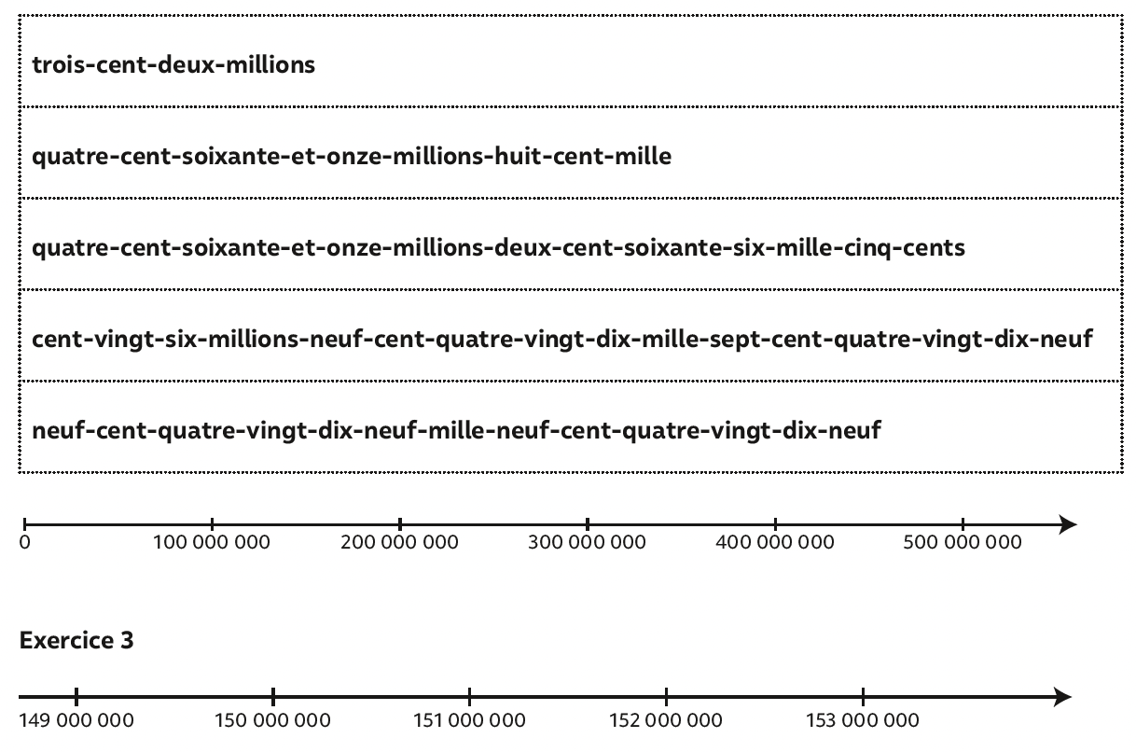
CM1
Les nombres entiers : Mission 2
Que devez-vous faire ?

Slide 12
CM1
Les nombres entiers : Mission 2
Les nombres sont rangés en lettres. Vous devez les ranger dans l’ordre croissant, c’est-à-dire du plus petit au plus grand, sans les écrire en chiffres.

Slide 13
CM1
Les nombres entiers : Mission 2
Vous expliquerez votre démarche en une phrase sur votre cahier. Puis vous utiliserez d’autres stratégies de comparaison pour vérifier et valider votre rangement.

Slide 14
CM1
Les nombres entiers : Mission 2
MISE EN COMMUN

Slide 15
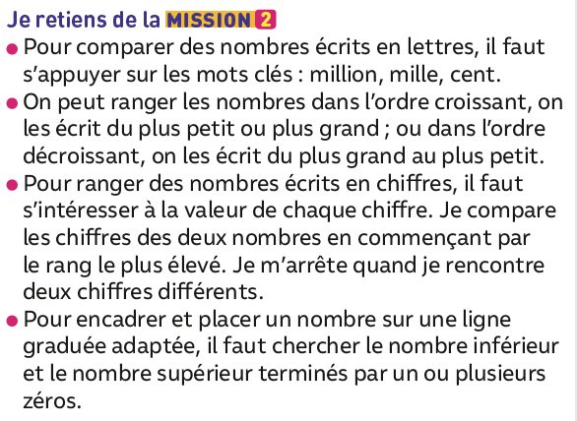
CM1
Les nombres entiers : Mission 2

Slide 16
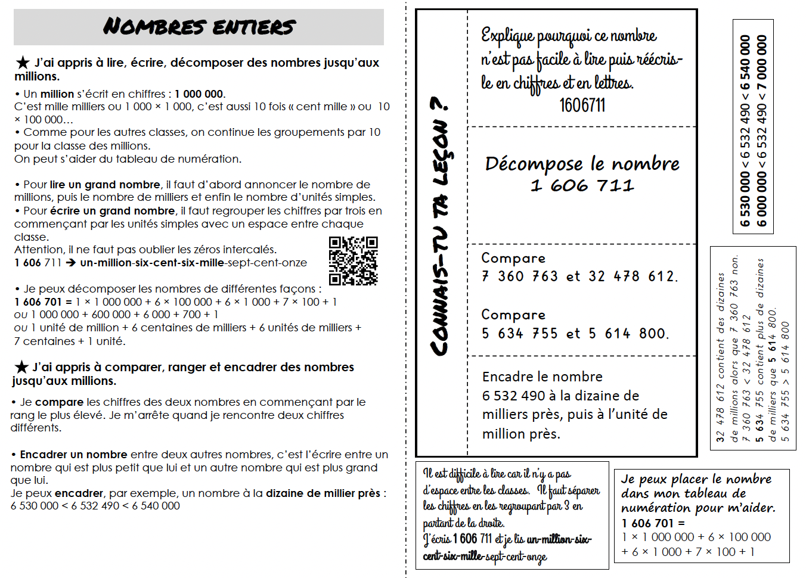
CM1
Les
nombres
entiers :
mémo

Slide 17
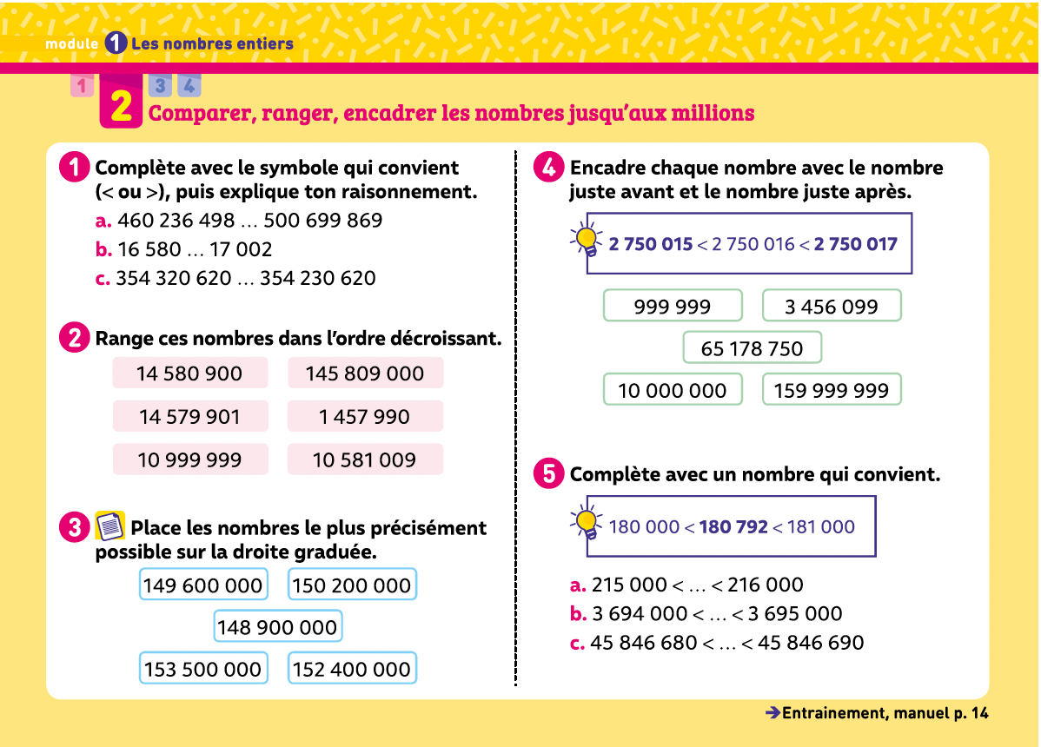
CM1
Les nombres entiers : Mission 2 - entraînement

Slide 18
Calcul :
Correction défi n°7

Slide 19
CM1
Correction
Défi calcul

Slide 20
Période 4
Semaine 6
Jeudi

Slide 21
Programme de la séance
- Les nombres entiers : Entraînement mission 2
- Proportionnalité :
Révisions

Slide 22
Les nombres entiers : Entraînement mission 2

Slide 23
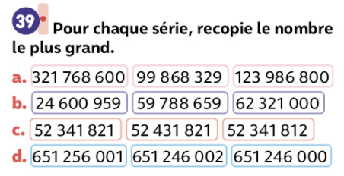
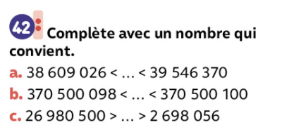
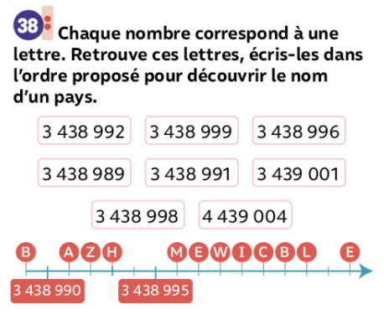
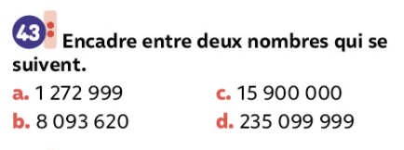
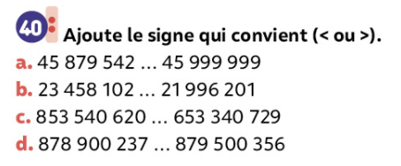
CM1
Les nombres entiers - entraînement
Ex. 39, 40 et 38 p.15, ex. 42 et 43 p.16

Slide 24
Proportionnalité :
Révisions

Slide 25
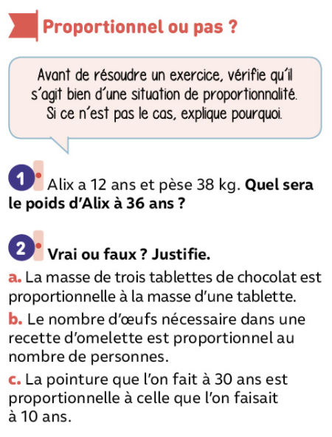
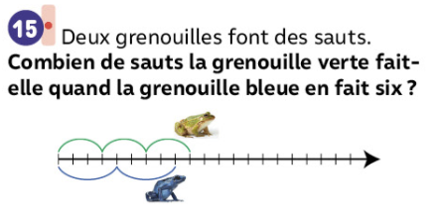
CM1
Proportionnalité - Révisions
Ex. 1 et 2 p.170 / ex. 11 et 15 p.171

Slide 26
Période 4
Semaine 6
Vendredi

Slide 27
Programme de la séance
La proportionnalité :
Mission 2

Slide 28
La proportionnalité – Mission 2
CM1

Slide 29
La proportionnalité – Mission 2
CM1
Que voyez-vous ?
Quelles informations nous donnent les photographies ?
Qu’allez-vous devoir faire ?

Slide 30
La proportionnalité – Mission 2
CM1
Lors de cette mission, vous allez devoir trouver la masse de différentes quantités de billes, en utilisant les informations visibles sur les photographies.
Vous pouvez utiliser différentes méthodes, faire des schémas, etc.
Ensuite, vous comparerez vos résultats et vos méthodes de calcul avec un camarade.

Slide 31
La proportionnalité – Mission 2
CM1
MISE EN COMMUN

Slide 32
La proportionnalité – Mission 2 – Mise en commun
CM1

Slide 33
La proportionnalité – Mission 2 – Mise en commun
CM1

Slide 34
La proportionnalité – Mission 2 – Entraînement
CM1

